Slide 1


Dario Andreoli Richard Schiepek Tobias Zahner

Slide 2
Inhalt
Was ist wt4u?
Demo
Architektur
Systemübersicht
Technologien
Server
Architekturdiagramme
Implementationen MVC
BusinessAccess
GET-Request
Exception Handling
Benutzerverwaltung
Security
Transactions
Javascript Implementationen
Qualitätsmanagement
Massnahmen
Testing
Metriken
Usability Test
Projektmanagement
Projektplan
Risiken
Projekttools
Statistiken
Rückblick
Positives
Negatives

Slide 3
Was ist wt4u?
Webapplikation
Arbeitszeitverwaltung
Projektmanagement
Auswertung
Was ist wt4u?
Demo
Architektur
Systemübersicht
Technologien
Server
UML-Diagramme
Implementation MVC
BusinessLogic
GET-Request
Exception Handling
Benutzerverwaltung
Security
Transactions
Javascript
Qualitätsmanagement
Massnahmen
Testing
Metriken
Usability Test
Projektmanagement
Projektplan
Risiken
Projekttools
Statistiken
Rückblick
Positives
Negatives

Slide 4
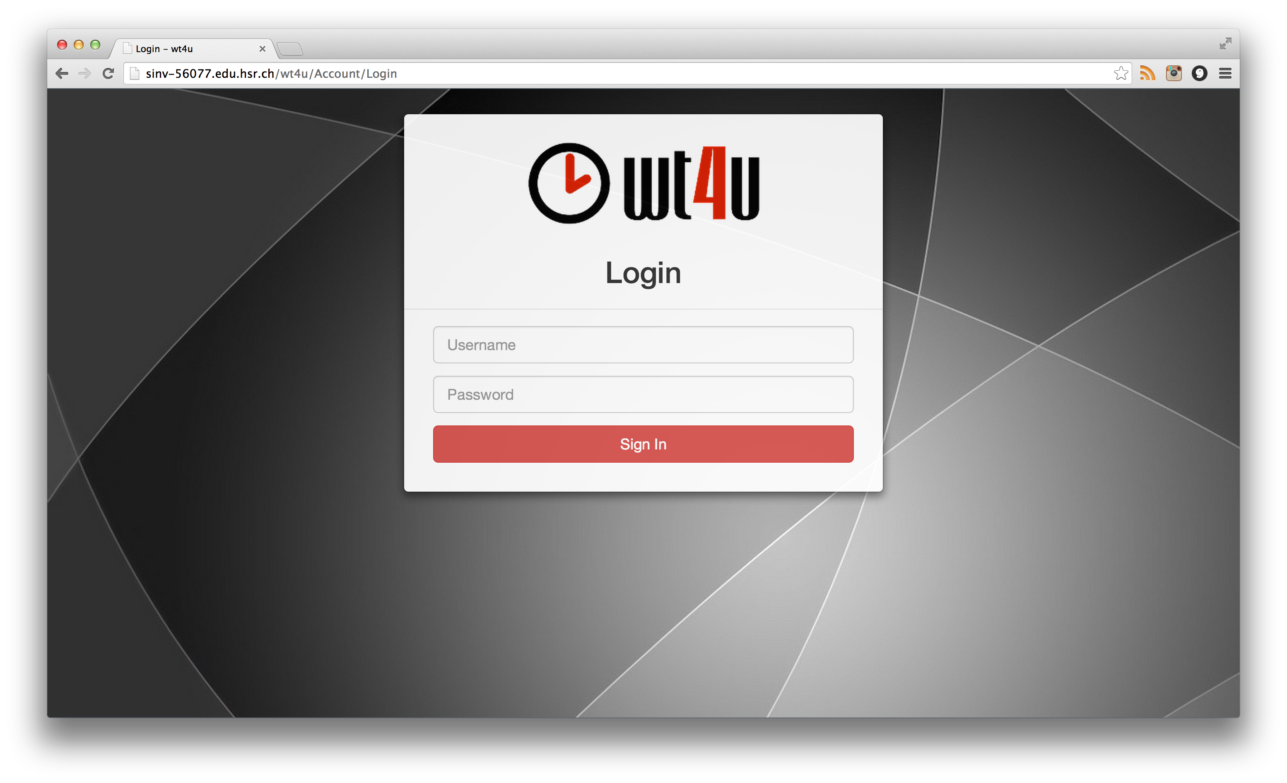
Demo
Was ist wt4u?
Demo
Architektur
Systemübersicht
Technologien
Server
UML-Diagramme
Implementation MVC
BusinessLogic
GET-Request
Exception Handling
Benutzerverwaltung
Security
Transactions
Javascript
Qualitätsmanagement
Massnahmen
Testing
Metriken
Usability Test
Projektmanagement
Projektplan
Risiken
Projekttools
Statistiken
Rückblick
Positives
Negatives

Slide 5

Architektur

Slide 6
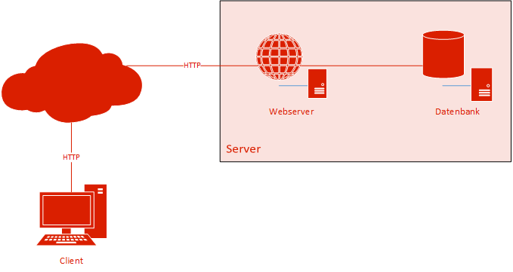
Systemübersicht
Was ist wt4u?
Demo
Architektur
Systemübersicht
Technologien
Server
UML-Diagramme
Implementation MVC
BusinessLogic
GET-Request
Exception Handling
Benutzerverwaltung
Security
Transactions
Javascript
Qualitätsmanagement
Massnahmen
Testing
Metriken
Usability Test
Projektmanagement
Projektplan
Risiken
Projekttools
Statistiken
Rückblick
Positives
Negatives

Slide 7




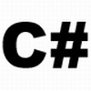




Eingesetzte Technologien
Was ist wt4u?
Demo
Architektur
Systemübersicht
Technologien
Server
UML-Diagramme
Implementation MVC
BusinessLogic
GET-Request
Exception Handling
Benutzerverwaltung
Security
Transactions
Javascript
Qualitätsmanagement
Massnahmen
Testing
Metriken
Usability Test
Projektmanagement
Projektplan
Risiken
Projekttools
Statistiken
Rückblick
Positives
Negatives
Framework
Frontend
Backend
Entwicklungsumgebung

Slide 8



Server
ASP.NET
Webserver
Microsoft IIS
Datenbank
MS SQL
Was ist wt4u?
Demo
Architektur
Systemübersicht
Technologien
Server
UML-Diagramme
Implementation MVC
BusinessLogic
GET-Request
Exception Handling
Benutzerverwaltung
Security
Transactions
Javascript
Qualitätsmanagement
Massnahmen
Testing
Metriken
Usability Test
Projektmanagement
Projektplan
Risiken
Projekttools
Statistiken
Rückblick
Positives
Negatives

Slide 9
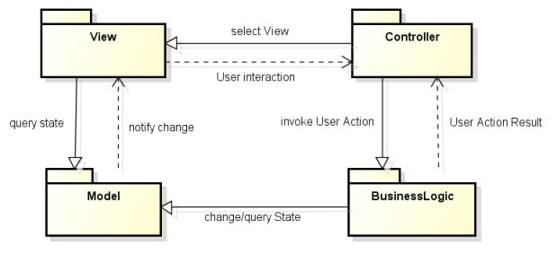
Package Diagram
Was ist wt4u?
Demo
Architektur
Systemübersicht
Technologien
Server
UML-Diagramme
Implementation MVC
BusinessLogic
GET-Request
Exception Handling
Benutzerverwaltung
Security
Transactions
Javascript
Qualitätsmanagement
Massnahmen
Testing
Metriken
Usability Test
Projektmanagement
Projektplan
Risiken
Projekttools
Statistiken
Rückblick
Positives
Negatives

Slide 10
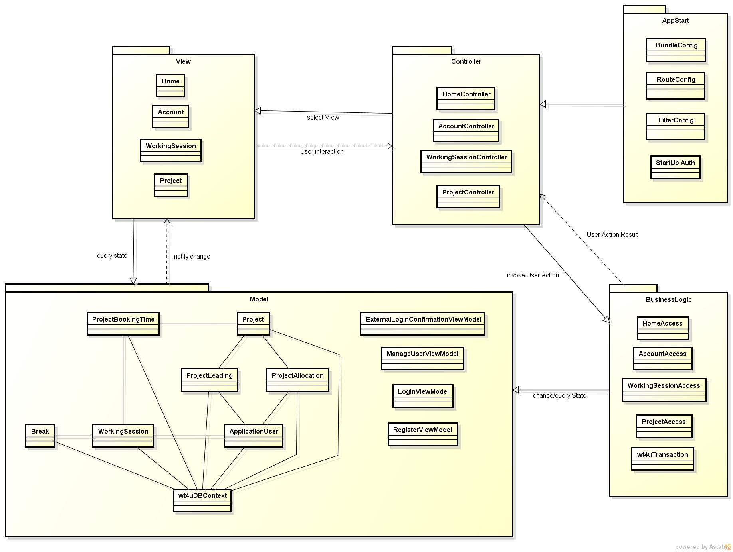
Logische Architektur
Was ist wt4u?
Demo
Architektur
Systemübersicht
Technologien
Server
UML-Diagramme
Implementation MVC
BusinessLogic
GET-Request
Exception Handling
Benutzerverwaltung
Security
Transactions
Javascript
Qualitätsmanagement
Massnahmen
Testing
Metriken
Usability Test
Projektmanagement
Projektplan
Risiken
Projekttools
Statistiken
Rückblick
Positives
Negatives

Slide 11
Model – View – Controller
Schnittstelle zu DB
Deklaration (Web.config)
<connectionStrings>
<add name="wt4uDBContext" connectionString="DataSource=152.96.56.77\SQLExpress, 40001;Database=wt4u;User Id=wt4u;Password=***;" providerName="System.Data.SqlClient" />
</connectionStrings>
Zugriff
private wt4uDBContext Db;
Db.Projects.Where(p => p.ProjectId == 1);
Was ist wt4u?
Demo
Architektur
Systemübersicht
Technologien
Server
UML-Diagramme
Implementation MVC
BusinessLogic
GET-Request
Exception Handling
Benutzerverwaltung
Security
Transactions
Javascript
Qualitätsmanagement
Massnahmen
Testing
Metriken
Usability Test
Projektmanagement
Projektplan
Risiken
Projekttools
Statistiken
Rückblick
Positives
Negatives

Slide 12
Model – View – Controller
Verarbeitet HTTP Request
Annotation
[HttpGet]
[HttpPost]
[HttpGet]
public ActionResult Index()
{
ViewBag.Projects = new ProjectAccess(User.Identity.Name).GetAllProjects();
return View();
}
Was ist wt4u?
Demo
Architektur
Systemübersicht
Technologien
Server
UML-Diagramme
Implementation MVC
BusinessLogic
GET-Request
Exception Handling
Benutzerverwaltung
Security
Transactions
Javascript
Qualitätsmanagement
Massnahmen
Testing
Metriken
Usability Test
Projektmanagement
Projektplan
Risiken
Projekttools
Statistiken
Rückblick
Positives
Negatives

Slide 13
Model – View – Controller
Darstellung der Daten
HTML, CSS, JS
Razor View Engine
@foreach (dynamic item in ViewBag.Projects)
{
<tr>
<td>@item.ProjectId</td>
<td>@item.Name</td>
<td>@item.StartDate</td>
<td>@item.EndDate</td>
…
</tr>
}
Was ist wt4u?
Demo
Architektur
Systemübersicht
Technologien
Server
UML-Diagramme
Implementation MVC
BusinessLogic
GET-Request
Exception Handling
Benutzerverwaltung
Security
Transactions
Javascript
Qualitätsmanagement
Massnahmen
Testing
Metriken
Usability Test
Projektmanagement
Projektplan
Risiken
Projekttools
Statistiken
Rückblick
Positives
Negatives

Slide 14
Business Logic
Vereinfacht Unit Testing
Alle Model Zugriffe
public List<ExpandoObject> GetAllProjects()
{
List<ExpandoObject> projectList = new List<>();
var projects = Db.Projects;
foreach (Project p in projects.ToList())
{
dynamic expando = new ExpandoObject();
expando.ProjectId = p.ProjectId;
expando.Name = p.Name;
expando.StartDate = p.StartDate;
expando.EndDate = p.EndDate;
…
projectList.Add(expando);
}
return projectList;
}
Was ist wt4u?
Demo
Architektur
Systemübersicht
Technologien
Server
UML-Diagramme
Implementation MVC
BusinessLogic
GET-Request
Exception Handling
Benutzerverwaltung
Security
Transactions
Javascript
Qualitätsmanagement
Massnahmen
Testing
Metriken
Usability Test
Projektmanagement
Projektplan
Risiken
Projekttools
Statistiken
Rückblick
Positives
Negatives

Slide 15
Beispiel GET-Request
Was ist wt4u?
Demo
Architektur
Systemübersicht
Technologien
Server
UML-Diagramme
Implementation MVC
BusinessLogic
GET-Request
Exception Handling
Benutzerverwaltung
Security
Transactions
Javascript
Qualitätsmanagement
Massnahmen
Testing
Metriken
Usability Test
Projektmanagement
Projektplan
Risiken
Projekttools
Statistiken
Rückblick
Positives
Negatives
Controller
public ActionResult Index()
{
ViewBag.WorkingSessions = new WorkingSessionAccess(User.Identity.Name).GetAllWorkingSessionsForView();
return View();
}
Access
public List<ExpandoObject> GetAllWorkingSessionsForView()
{
List<ExpandoObject> dynamicList = new List<ExpandoObject>();
foreach (WorkingSession w in GetAllWorkingSessions())
{
dynamic expando = new ExpandoObject();
expando.WorkingSessionId = w.WorkingSessionId;
...
expando.WorkingTime = GetWorkingTime(w);
dynamicList.Add(expando);
}
return dynamicList;
}
<tbody>
@foreach (dynamic item in ViewBag.WorkingSessions)
{
<tr>
<td>@item.WorkingSessionId</td>
<td>@item.UserName</td>
<td>@item.Name</td>
<td>@item.FirstName</td>
<td>@item.Start</td>
<td>@item.End</td>
...
</tr>
}
</tbody>
View

Slide 16
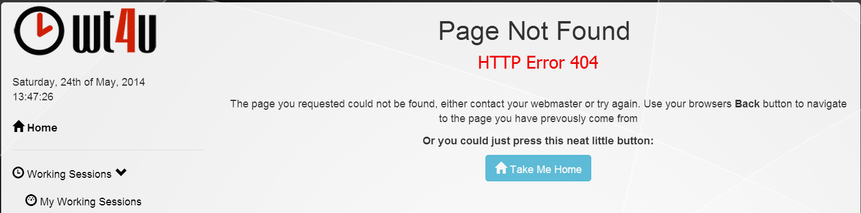
Exception Handling
Globaler Exception Handler
void Application_Error(object sender, EventArgs e)
{
Exception exc = Server.GetLastError();
if (exc.GetType() == typeof(HttpException))
{
HttpException httpException = exc as HttpException;
this.Response.RedirectToRoute(...);
}
else if (exc.GetType() == typeof(SqlException) && exc.Message.Contains("Timeout expired"))
{
this.Response.RedirectToRoute(...);
}
else if (exc.GetType() == typeof(Exception))
{
this.Response.RedirectToRoute(...);
}
Server.ClearError();
}
Was ist wt4u?
Demo
Architektur
Systemübersicht
Technologien
Server
UML-Diagramme
Implementation MVC
BusinessLogic
GET-Request
Exception Handling
Benutzerverwaltung
Security
Transactions
Javascript
Qualitätsmanagement
Massnahmen
Testing
Metriken
Usability Test
Projektmanagement
Projektplan
Risiken
Projekttools
Statistiken
Rückblick
Positives
Negatives

Slide 17
Benutzerverwaltung
.NET User Identity
Erfüllt Grundanforderungen
Erweiterbar
Rollen
public class ApplicationUser : IdentityUser<int, CustomUserLogin, CustomUserRole, CustomUserClaim>
{
public string Name { get; set; }
public string FirstName { get; set; }
public string Address { get; set; }
public int? ZipCode { get; set; }
public string City { get; set; }
public bool isActive { get; set; }
}
Was ist wt4u?
Demo
Architektur
Systemübersicht
Technologien
Server
UML-Diagramme
Implementation MVC
BusinessLogic
GET-Request
Exception Handling
Benutzerverwaltung
Security
Transactions
Javascript
Qualitätsmanagement
Massnahmen
Testing
Metriken
Usability Test
Projektmanagement
Projektplan
Risiken
Projekttools
Statistiken
Rückblick
Positives
Negatives

Slide 18
Security
GET/POST Methoden
Berechtigung auf Rollen
Annotation
[SecurityAuthorize(Roles = "Employer,Employee")]
public ActionResult Edit(int? id)
{
...
}
Fehlerseite
public class SecurityAuthorizeAttribute : AuthorizeAttribute
{
protected override void HandleUnauthorizedRequest(AuthorizationContext filterContext)
{
if (filterContext.HttpContext.User.Identity.Name.Equals(""))
{
filterContext.Result = new RedirectResult("~/Account/Login");
}
else
{
filterContext.Result = new RedirectResult("~/Home/Error");
}
}
}
Was ist wt4u?
Demo
Architektur
Systemübersicht
Technologien
Server
UML-Diagramme
Implementation MVC
BusinessLogic
GET-Request
Exception Handling
Benutzerverwaltung
Security
Transactions
Javascript
Qualitätsmanagement
Massnahmen
Testing
Metriken
Usability Test
Projektmanagement
Projektplan
Risiken
Projekttools
Statistiken
Rückblick
Positives
Negatives

Slide 19
Transactions
Jede schreibende Operation
Serializable
public ActionResult transact(transactionDelegate del)
{
ActionResult result = new RedirectToRouteResult(...);;
try
{
using (TransactionScope scope = new TransactionScope())
{
result = del();
scope.Complete();
}
}
catch (TransactionAbortedException ex)
{
return new RedirectToRouteResult(new RouteValueDictionary(new { action = "Index", Error = "Transaction aborted " + ex.Message }));
}
catch (ApplicationException ex)
{
return new RedirectToRouteResult(new RouteValueDictionary(...);
}
return result;
}
Was ist wt4u?
Demo
Architektur
Systemübersicht
Technologien
Server
UML-Diagramme
Implementation MVC
BusinessLogic
GET-Request
Exception Handling
Benutzerverwaltung
Security
Transactions
Javascript
Qualitätsmanagement
Massnahmen
Testing
Metriken
Usability Test
Projektmanagement
Projektplan
Risiken
Projekttools
Statistiken
Rückblick
Positives
Negatives

Slide 20
Transactions
Verwendung mit Delegates
new wt4uTransaction().transact(delegate()
{
return new ProjectAccess(User.Identity.Name)
.EditBooking(booking, booking.ProjectId);
}
);
Was ist wt4u?
Demo
Architektur
Systemübersicht
Technologien
Server
UML-Diagramme
Implementation MVC
BusinessLogic
GET-Request
Exception Handling
Benutzerverwaltung
Security
Transactions
Javascript
Qualitätsmanagement
Massnahmen
Testing
Metriken
Usability Test
Projektmanagement
Projektplan
Risiken
Projekttools
Statistiken
Rückblick
Positives
Negatives

Slide 21
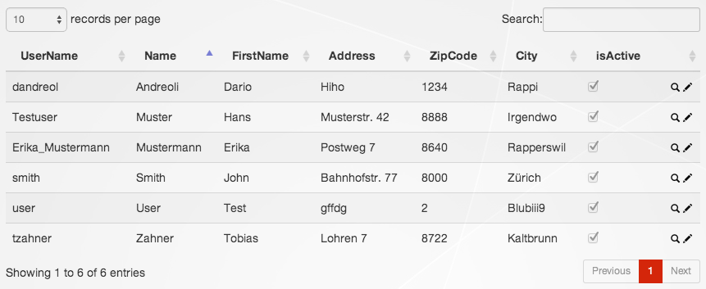
JQuery DataTable
Sortieren
Suchen
$(document).ready(function () {
var oTable = $('#users').dataTable({
"iDisplayLength": 10,
"aoColumnDefs": [
{ 'bSortable': false, 'aTargets': [6] }
],
"order": [[1, "asc"]]
});
});
Was ist wt4u?
Demo
Architektur
Systemübersicht
Technologien
Server
UML-Diagramme
Implementation MVC
BusinessLogic
GET-Request
Exception Handling
Benutzerverwaltung
Security
Transactions
Javascript
Qualitätsmanagement
Massnahmen
Testing
Metriken
Usability Test
Projektmanagement
Projektplan
Risiken
Projekttools
Statistiken
Rückblick
Positives
Negatives

Slide 22
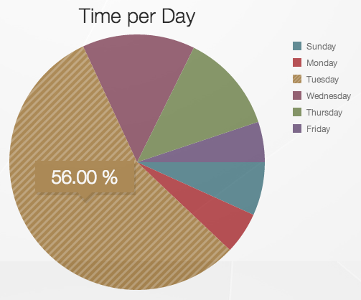
Auswertungen
ChartJS (DevExpress)
function createWorkTimeDayChart() {
var chartDataSource = [];
$("table#timePerDay tr.item").each(function () {
// abfüllen des Arrays mit Daten
…
});
$("#workTimeDayChartContainer").dxPieChart({
dataSource: chartDataSource,
series: {
argumentField: 'name',
valueField: 'value’
},
tooltip: {
enabled: true,
percentPrecision: 2
},
title: {
text: 'Time per Day’
}
});
}
Was ist wt4u?
Demo
Architektur
Systemübersicht
Technologien
Server
UML-Diagramme
Implementation MVC
BusinessLogic
GET-Request
Exception Handling
Benutzerverwaltung
Security
Transactions
Javascript
Qualitätsmanagement
Massnahmen
Testing
Metriken
Usability Test
Projektmanagement
Projektplan
Risiken
Projekttools
Statistiken
Rückblick
Positives
Negatives

Slide 23
Qualitätsmanagement

Slide 24
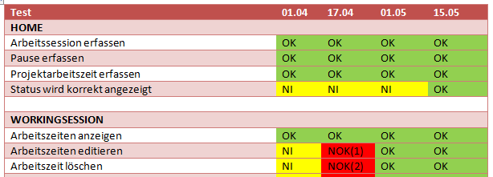
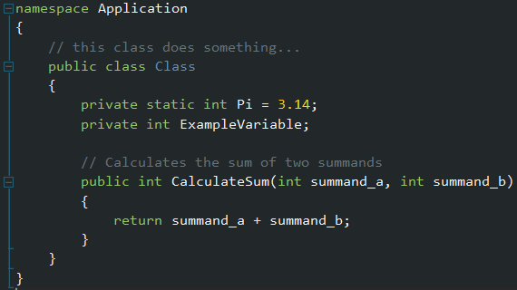
Massnahmen für die Qualitätssicherung
Systemtests(4 Testphasen)
2 CodeReviews
Sitzungsprotokolle
Code Style Guidelines
Unit- Deploymenttests (4 Testphasen)
Metriken
Usability Test
Was ist wt4u?
Demo
Architektur
Systemübersicht
Technologien
Server
UML-Diagramme
Implementation MVC
BusinessLogic
GET-Request
Exception Handling
Benutzerverwaltung
Security
Transactions
Javascript
Qualitätsmanagement
Massnahmen
Testing
Metriken
Usability Test
Projektmanagement
Projektplan
Risiken
Projekttools
Statistiken
Rückblick
Positives
Negatives

Slide 25
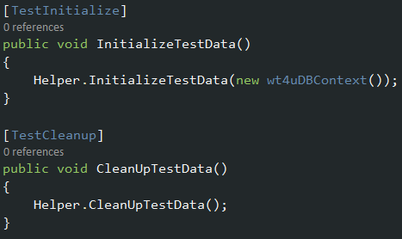
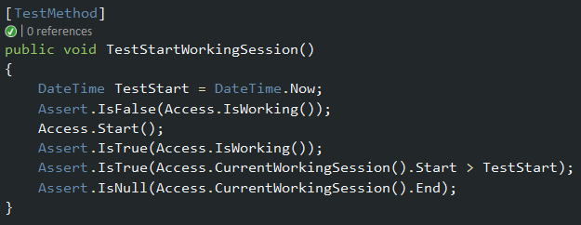
Testing
Alle Tests sind Deployment-Tests auf einer Testdatenbank.
ASP.NET MVC5-Applikation lässt sich nicht direkt testen
Was ist wt4u?
Demo
Architektur
Systemübersicht
Technologien
Server
UML-Diagramme
Implementation MVC
BusinessLogic
GET-Request
Exception Handling
Benutzerverwaltung
Security
Transactions
Javascript
Qualitätsmanagement
Massnahmen
Testing
Metriken
Usability Test
Projektmanagement
Projektplan
Risiken
Projekttools
Statistiken
Rückblick
Positives
Negatives

Slide 26
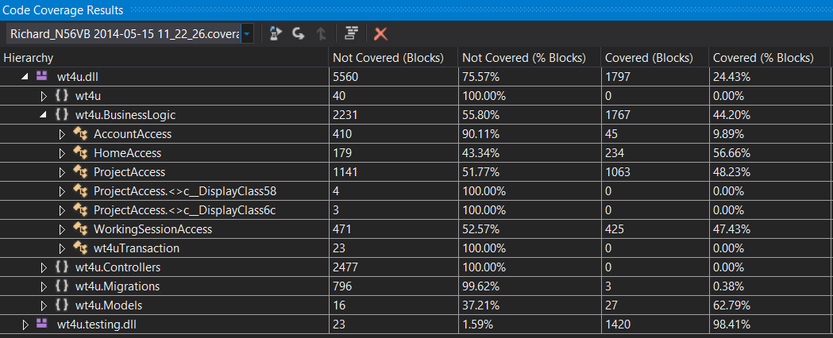
Testcoverage
Was ist wt4u?
Demo
Architektur
Systemübersicht
Technologien
Server
UML-Diagramme
Implementation MVC
BusinessLogic
GET-Request
Exception Handling
Benutzerverwaltung
Security
Transactions
Javascript
Qualitätsmanagement
Massnahmen
Testing
Metriken
Usability Test
Projektmanagement
Projektplan
Risiken
Projekttools
Statistiken
Rückblick
Positives
Negatives
Total: 24.4%
BusinessLogic 44.2%
Nur BusinessLogic getestet
Viele DB-Abfragen (ungetestet)

Slide 27
Metriken - Kennzahlen
Was ist wt4u?
Demo
Architektur
Systemübersicht
Technologien
Server
UML-Diagramme
Implementation MVC
BusinessLogic
GET-Request
Exception Handling
Benutzerverwaltung
Security
Transactions
Javascript
Qualitätsmanagement
Massnahmen
Testing
Metriken
Usability Test
Projektmanagement
Projektplan
Risiken
Projekttools
Statistiken
Rückblick
Positives
Negatives
View (Html und Javascript) nicht inklusive
Assemblies | 2
Namespaces | 7
Codezeilen | 2683
Total (inkl. Allen Microsoft Libraries)
Klassen | 170
Methoden | 581
Wt4u
Klassen | 18
Klassenvariablen (Fields) | 70
Methoden | 142
Codezeilen | 2171
Wt4u.Testing
Klassen | 6
Klassenvariablen (Fields) | 33
Methoden | 119
Codezeilen | 512

Slide 28

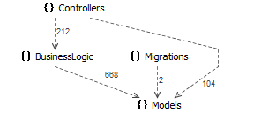
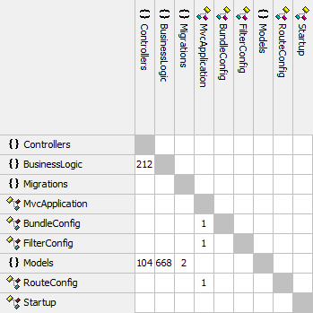
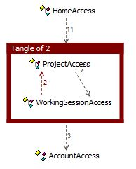
Metriken- Abhängigkeiten
Was ist wt4u?
Demo
Architektur
Systemübersicht
Technologien
Server
UML-Diagramme
Implementation MVC
BusinessLogic
GET-Request
Exception Handling
Benutzerverwaltung
Security
Transactions
Javascript
Qualitätsmanagement
Massnahmen
Testing
Metriken
Usability Test
Projektmanagement
Projektplan
Risiken
Projekttools
Statistiken
Rückblick
Positives
Negatives
Analyse mit Structure101
Keine zyklischen Abhängigkeiten
Minimale Querverbindungen innerhalb des Packages BusinessLogic

Slide 29

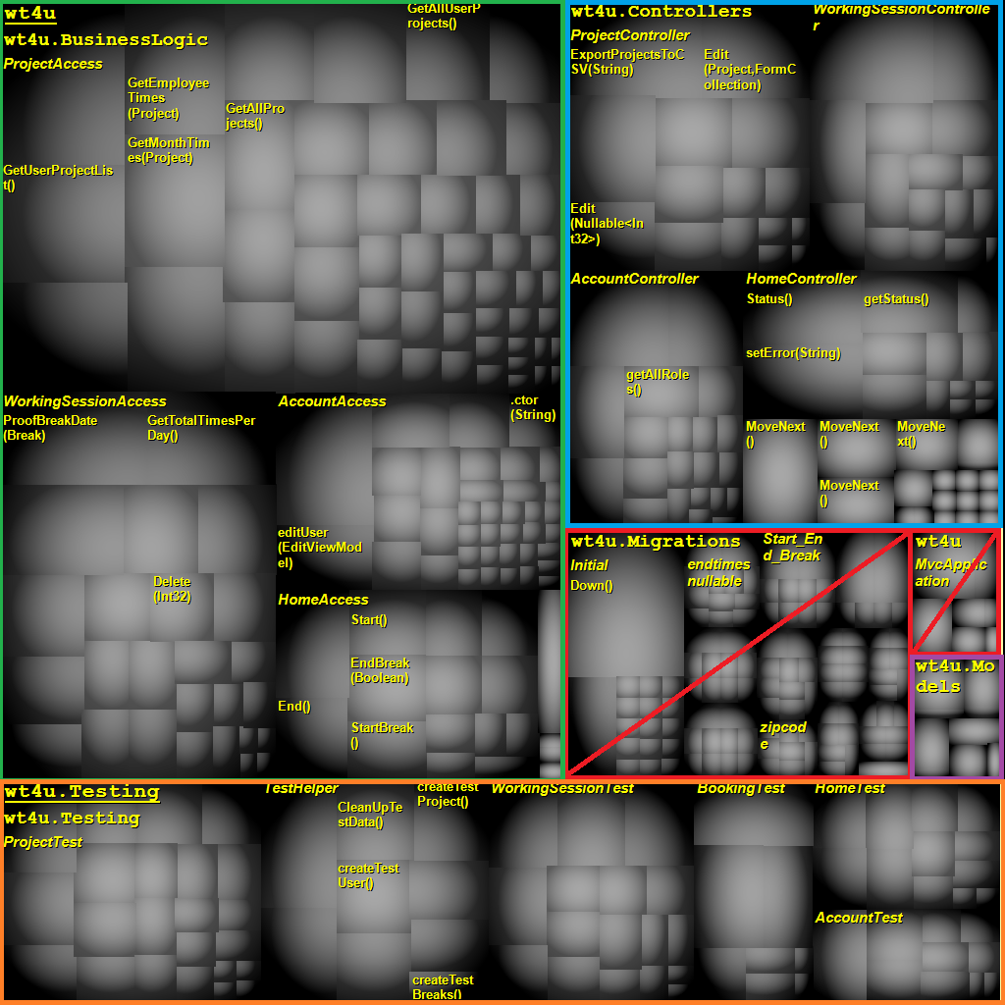
Metriken – Package/Klassengrössen
Was ist wt4u?
Demo
Architektur
Systemübersicht
Technologien
Server
UML-Diagramme
Implementation MVC
BusinessLogic
GET-Request
Exception Handling
Benutzerverwaltung
Security
Transactions
Javascript
Qualitätsmanagement
Massnahmen
Testing
Metriken
Usability Test
Projektmanagement
Projektplan
Risiken
Projekttools
Statistiken
Rückblick
Positives
Negatives

Slide 30
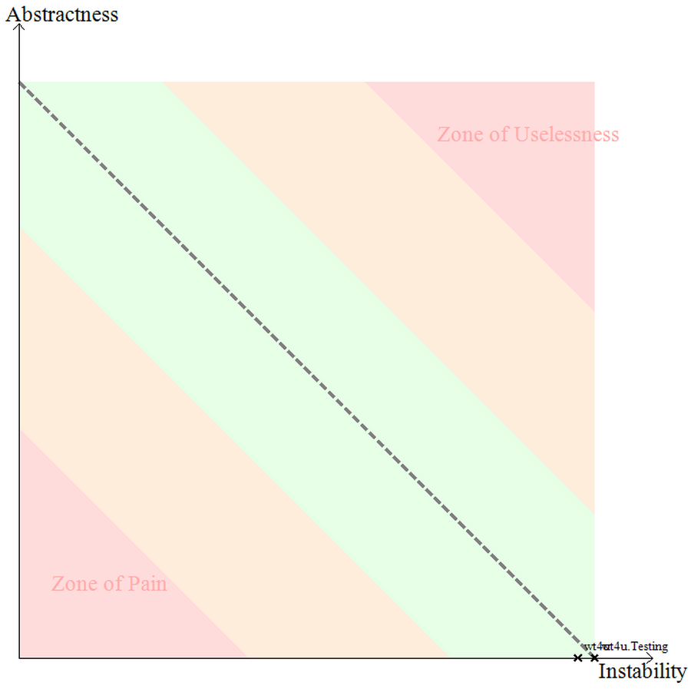
Metriken – Distance Diagramm
Was ist wt4u?
Demo
Architektur
Systemübersicht
Technologien
Server
UML-Diagramme
Implementation MVC
BusinessLogic
GET-Request
Exception Handling
Benutzerverwaltung
Security
Transactions
Javascript
Qualitätsmanagement
Massnahmen
Testing
Metriken
Usability Test
Projektmanagement
Projektplan
Risiken
Projekttools
Statistiken
Rückblick
Positives
Negatives
Keine Abstrakten Klassen
Hohes Efferent Coupling
A = Abstrakte Klassen / Klassen eines Packages
I = Ce / Ca + Ce

Slide 31
Usability Test
Was ist wt4u?
Demo
Architektur
Systemübersicht
Technologien
Server
UML-Diagramme
Implementation MVC
BusinessLogic
GET-Request
Exception Handling
Benutzerverwaltung
Security
Transactions
Javascript
Qualitätsmanagement
Massnahmen
Testing
Metriken
Usability Test
Projektmanagement
Projektplan
Risiken
Projekttools
Statistiken
Rückblick
Positives
Negatives
Aufgabenkatalog mit den wichtigsten Aufgaben
Aufgaben beruhen auf den Use Cases
3 Testpersonen
Auswertung anhand von Beobachtung und Kommentaren der Testpersonen

Slide 32
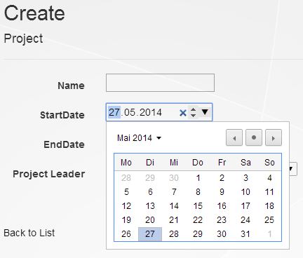
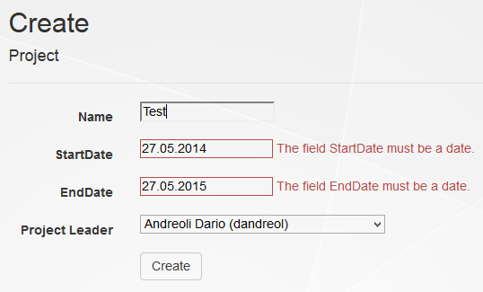
Usability Testresultate
Was ist wt4u?
Demo
Architektur
Systemübersicht
Technologien
Server
UML-Diagramme
Implementation MVC
BusinessLogic
GET-Request
Exception Handling
Benutzerverwaltung
Security
Transactions
Javascript
Qualitätsmanagement
Massnahmen
Testing
Metriken
Usability Test
Projektmanagement
Projektplan
Risiken
Projekttools
Statistiken
Rückblick
Positives
Negatives
Kompatibilität mit den verschiedenen Browsern
Einzelne Arbeitsschritte könnten vereinfacht oder zusammengefasst werden.
Einige Controls sind zu wenig präsent platziert
Mozilla Firefox Google Chrome

Slide 33
Projektmanagement

Slide 34
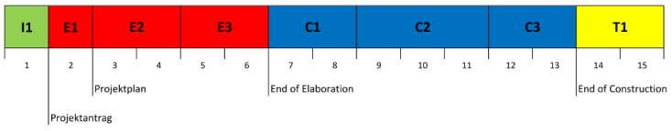
Projektplanung
Was ist wt4u?
Demo
Architektur
Systemübersicht
Technologien
Server
UML-Diagramme
Implementation MVC
BusinessLogic
GET-Request
Exception Handling
Benutzerverwaltung
Security
Transactions
Javascript
Qualitätsmanagement
Massnahmen
Testing
Metriken
Usability Test
Projektmanagement
Projektplan
Risiken
Projekttools
Statistiken
Rückblick
Positives
Negatives
8 Phasen
Geplante Zeit KW1: 398h
Geplante Zeit KW15: 498h
Tatsächliche Zeit KW15: 524h

Slide 35
Risiken
Was ist wt4u?
Demo
Architektur
Systemübersicht
Technologien
Server
UML-Diagramme
Implementation MVC
BusinessLogic
GET-Request
Exception Handling
Benutzerverwaltung
Security
Transactions
Javascript
Qualitätsmanagement
Massnahmen
Testing
Metriken
Usability Test
Projektmanagement
Projektplan
Risiken
Projekttools
Statistiken
Rückblick
Positives
Negatives
Einrichten des Webservers
Verbinden der Applikation mit der Datenbank
Keine Erfahrung mit ASP.NET
Keine Erfahrung Visual Studio Online
Security (Authentifizierung, POST & GET Requests)
Keine Erfahrung Grafische Darstellung von Diagrammen mittels Javascript

Slide 36







Projekttools
Was ist wt4u?
Demo
Architektur
Systemübersicht
Technologien
Server
UML-Diagramme
Implementation MVC
BusinessLogic
GET-Request
Exception Handling
Benutzerverwaltung
Security
Transactions
Javascript
Qualitätsmanagement
Massnahmen
Testing
Metriken
Usability Test
Projektmanagement
Projektplan
Risiken
Projekttools
Statistiken
Rückblick
Positives
Negatives

Slide 37
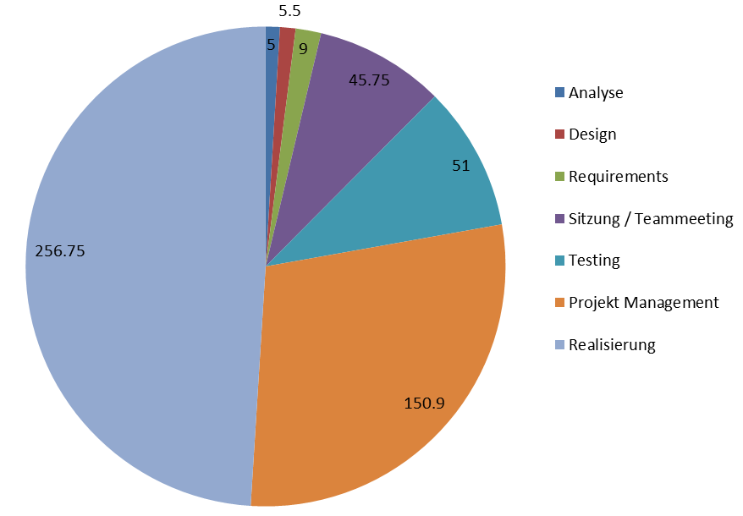
Projektstatistik – Zeitaufwand pro Aktivität
Was ist wt4u?
Demo
Architektur
Systemübersicht
Technologien
Server
UML-Diagramme
Implementation MVC
BusinessLogic
GET-Request
Exception Handling
Benutzerverwaltung
Security
Transactions
Javascript
Qualitätsmanagement
Massnahmen
Testing
Metriken
Usability Test
Projektmanagement
Projektplan
Risiken
Projekttools
Statistiken
Rückblick
Positives
Negatives

Slide 38
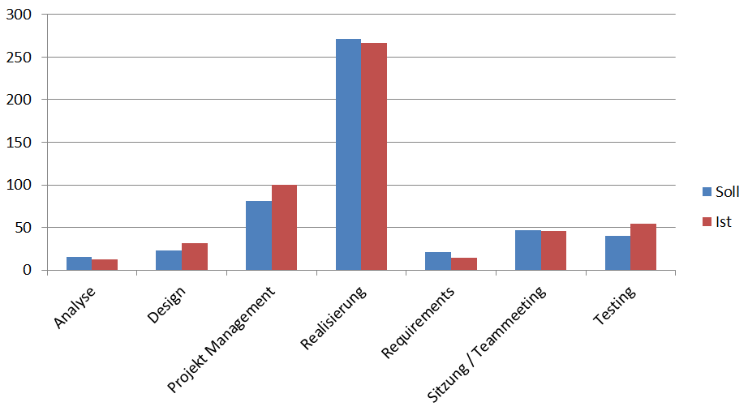
Projektstatistik – Zeitaufwand pro Aktivität Soll/Ist
Was ist wt4u?
Demo
Architektur
Systemübersicht
Technologien
Server
UML-Diagramme
Implementation MVC
BusinessLogic
GET-Request
Exception Handling
Benutzerverwaltung
Security
Transactions
Javascript
Qualitätsmanagement
Massnahmen
Testing
Metriken
Usability Test
Projektmanagement
Projektplan
Risiken
Projekttools
Statistiken
Rückblick
Positives
Negatives

Slide 39
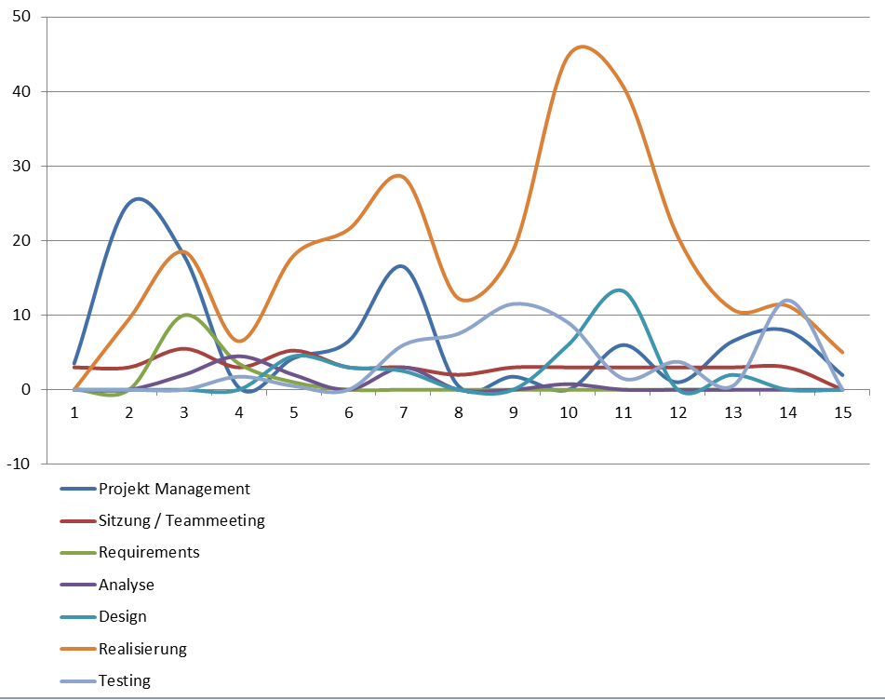
Projektstatistik – Aktivität Wochenverlauf
Was ist wt4u?
Demo
Architektur
Systemübersicht
Technologien
Server
UML-Diagramme
Implementation MVC
BusinessLogic
GET-Request
Exception Handling
Benutzerverwaltung
Security
Transactions
Javascript
Qualitätsmanagement
Massnahmen
Testing
Metriken
Usability Test
Projektmanagement
Projektplan
Risiken
Projekttools
Statistiken
Rückblick
Positives
Negatives

Slide 40
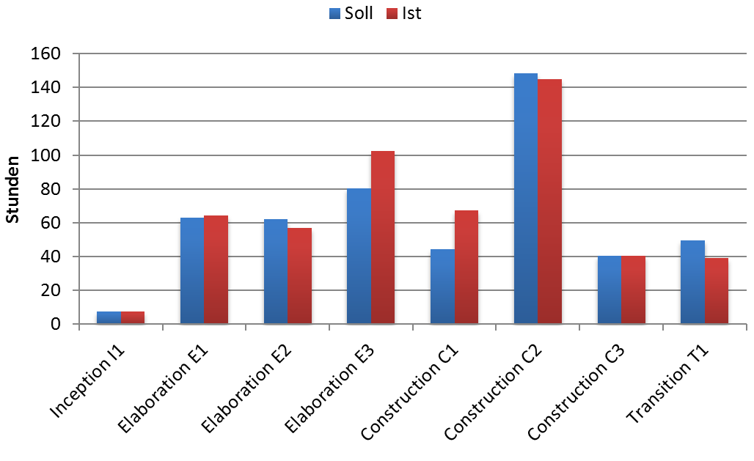
Projektstatistik – Zeitaufwand Iterationen
Was ist wt4u?
Demo
Architektur
Systemübersicht
Technologien
Server
UML-Diagramme
Implementation MVC
BusinessLogic
GET-Request
Exception Handling
Benutzerverwaltung
Security
Transactions
Javascript
Qualitätsmanagement
Massnahmen
Testing
Metriken
Usability Test
Projektmanagement
Projektplan
Risiken
Projekttools
Statistiken
Rückblick
Positives
Negatives

Slide 41
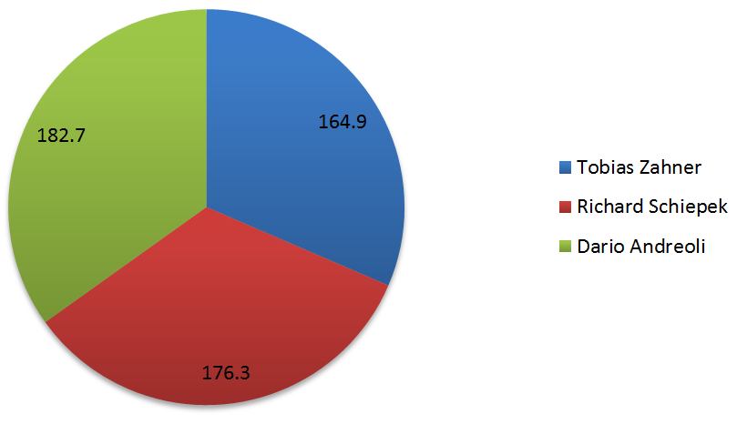
Projektstatistik – Zeitaufwand pro Person
Was ist wt4u?
Demo
Architektur
Systemübersicht
Technologien
Server
UML-Diagramme
Implementation MVC
BusinessLogic
GET-Request
Exception Handling
Benutzerverwaltung
Security
Transactions
Javascript
Qualitätsmanagement
Massnahmen
Testing
Metriken
Usability Test
Projektmanagement
Projektplan
Risiken
Projekttools
Statistiken
Rückblick
Positives
Negatives

Slide 42
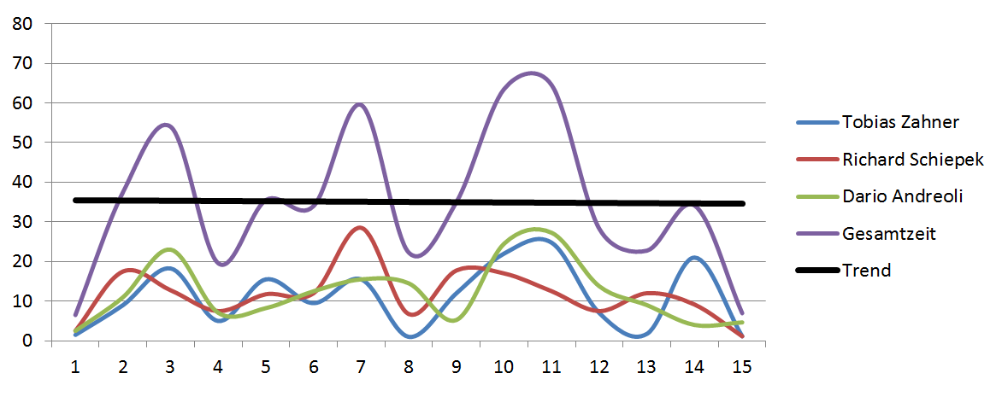
Projektstatistik – Zeitaufwand pro Person Wochenverlauf
Was ist wt4u?
Demo
Architektur
Systemübersicht
Technologien
Server
UML-Diagramme
Implementation MVC
BusinessLogic
GET-Request
Exception Handling
Benutzerverwaltung
Security
Transactions
Javascript
Qualitätsmanagement
Massnahmen
Testing
Metriken
Usability Test
Projektmanagement
Projektplan
Risiken
Projekttools
Statistiken
Rückblick
Positives
Negatives

Slide 43
Rückblick

Slide 44
Positives
Was ist wt4u?
Demo
Architektur
Systemübersicht
Technologien
Server
UML-Diagramme
Implementation MVC
BusinessLogic
GET-Request
Exception Handling
Benutzerverwaltung
Security
Transactions
Javascript
Qualitätsmanagement
Massnahmen
Testing
Metriken
Usability Test
Projektmanagement
Projektplan
Risiken
Projekttools
Statistiken
Rückblick
Positives
Negatives
Erstes grosses Projekt > Einsatz von RUP
Kennenlernen von ASP.NET
Server einrichten
MVC anwenden
Verbesserung in HTML, CSS, JavaScript, JQuery
Bootstrap
Projektplan eingehalten
Zusammenarbeit
Dokumente und Tickets laufend nachgeführt
Visual Studio 13
Online Dokumentation (Microsoft)
Probleme effizient gelöst (Stackoverflow)

Slide 45
Negatives
Was ist wt4u?
Demo
Architektur
Systemübersicht
Technologien
Server
UML-Diagramme
Implementation MVC
BusinessLogic
GET-Request
Exception Handling
Benutzerverwaltung
Security
Transactions
Javascript
Qualitätsmanagement
Massnahmen
Testing
Metriken
Usability Test
Projektmanagement
Projektplan
Risiken
Projekttools
Statistiken
Rückblick
Positives
Negatives
Grosse Anzahl Dokumente (zeitaufwendig)
Aufgrund neuer Technologie > viel googeln und fragen
Langsamer Server > Langsames Testen
One Drive erlaubt gleichzeitiges editieren von Microsoft Office Dokumenten > jedoch keine shared Folders.

Slide 46
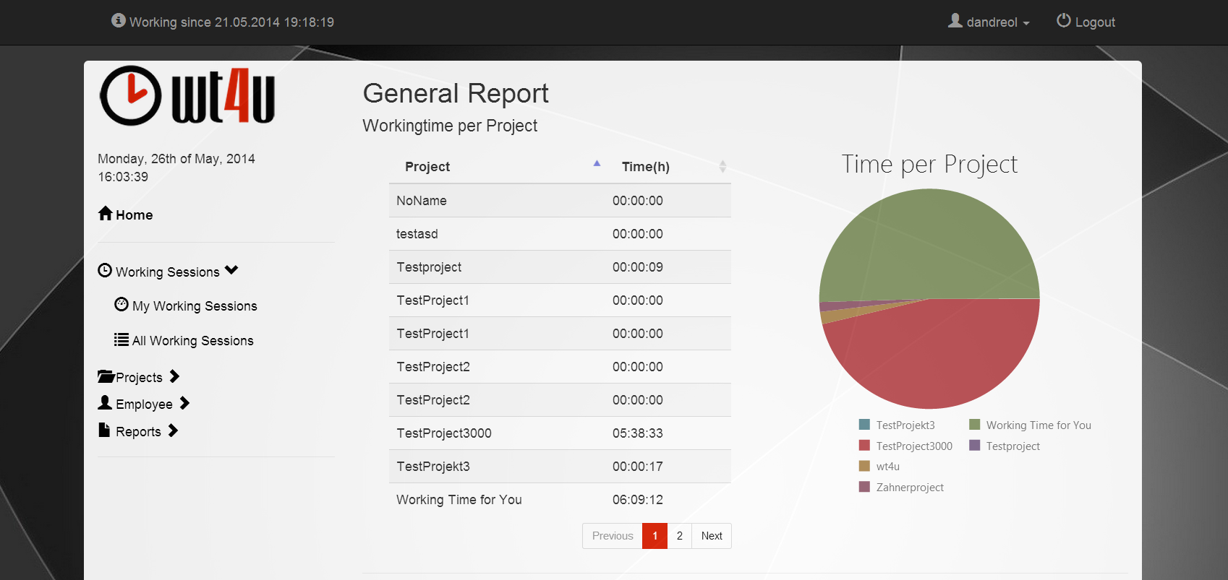
Fragen?

